Slide 1
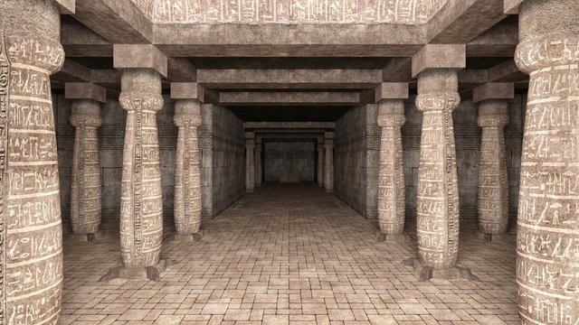

左・中・右に流れる問題の答え
（いずれも2文字）を
組み合わせた6文字の答えを導け。

Slide 3
3

Slide 4
2

Slide 5
1

Slide 7
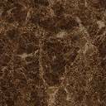
え
あ
い

Slide 8
ん
る
ち

Slide 9
ぴ
み
、

Slide 10
つ
や
じ

Slide 11
や
す
ゅ

Slide 12
き
ち
う

Slide 13
ゃ
ー
、

Slide 14
べ
る
ひ

Slide 15
つ
で
ゃ

Slide 16
に
で
く

Slide 17
あ
き
、

Slide 18
る
て
つ

Slide 19
か
い
ぎ

Slide 20
た
る
の

Slide 21
い
よ
た

Slide 22
も
う
ん

Slide 23
の
き
い

Slide 24
は
は
は

Slide 25
な
な
な

Slide 26
に
に
に

Slide 27
？
？
？

